Slide 1
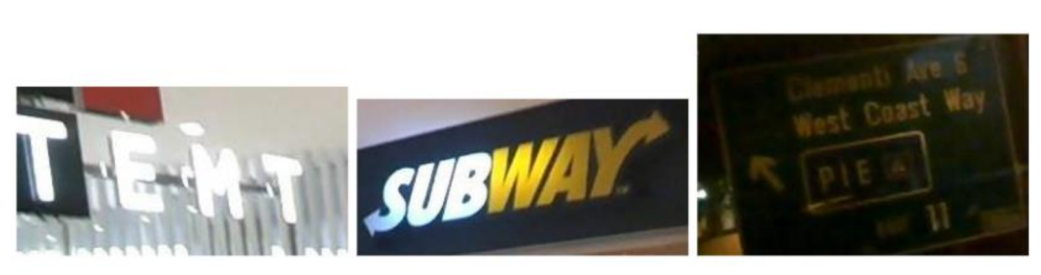
Постановка задачи
сложная графическая сцена
обнаружение (детекция) текста
распознавание текста
STR ≠ OCR
Мобильный перевод, навигация роботов, image captioning, считывание номерных знаков и т.д.
Шум
Фон
Форма

Slide 2
Структура работы
MobEAST
MobEAST+CRNN
CRNN
EAST+CRNN
Challenge 2
1. Реализация и исследование модели распознавания CRNN с использованием CTC-loss
3. Реализация и исследование легковесной модификации EAST (MobEAST), основанной на MobileNet
2. Реализация и исследование сквозной модели EAST+CRNN (baseline-модель)
4. Реализация сквозной модели MobEAST+CRNN (MobFOTS) с использованием RoIRotate

Slide 3
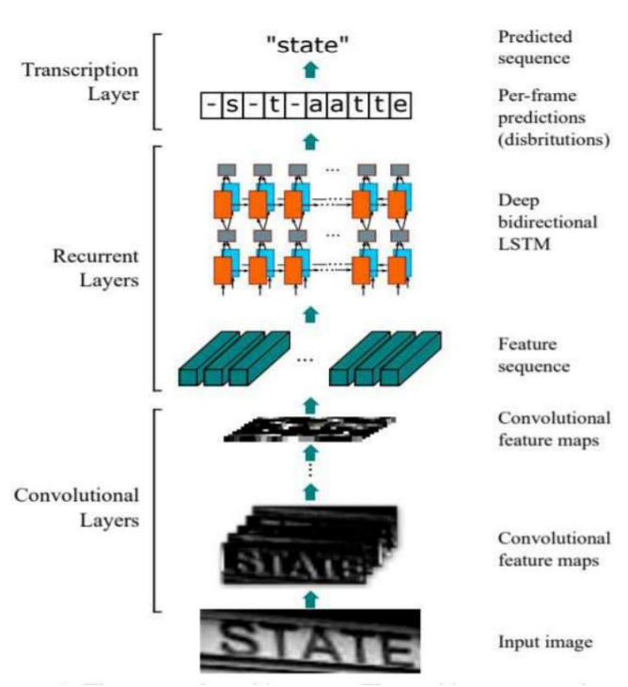
Архитектура CRNN
Текст – это последовательность.
Свертка извлекает признаки, а рекуррентные слои используют временные зависимости между этими признаками. Своя функция ошибки (CTC-loss), позволяющая распознавать без сегментации на уровне символов, и bi-directional LSTM-слой, учитывающий контекст в обе стороны.
тбьбьтб

Slide 4
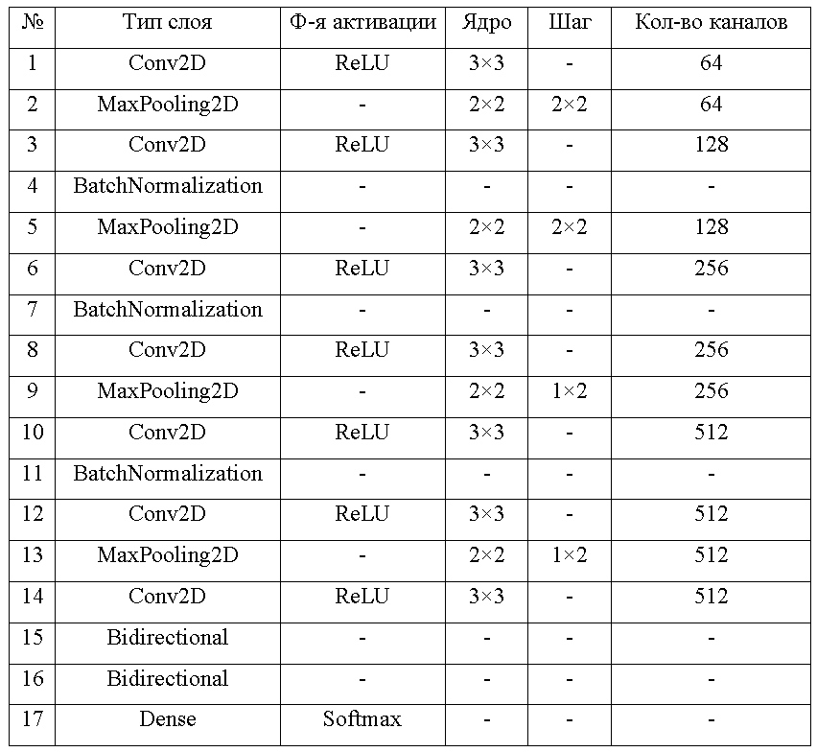
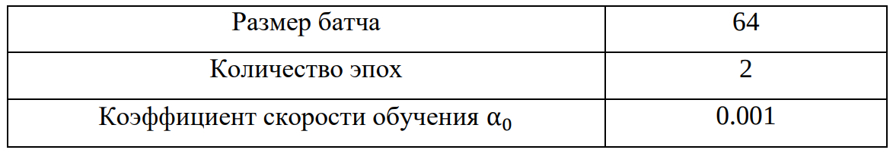
Исследование CRNN
алгоритм оптимизации – Adam
датасет для обучения – Synth 90k
датасеты для теста – IIIT 5k и SVT
сравниваем с большим (1000 слов) и малым (100 слов) словарями
для сравнения вычисляем метрику Левенштейна
тбьбьтб

Slide 5
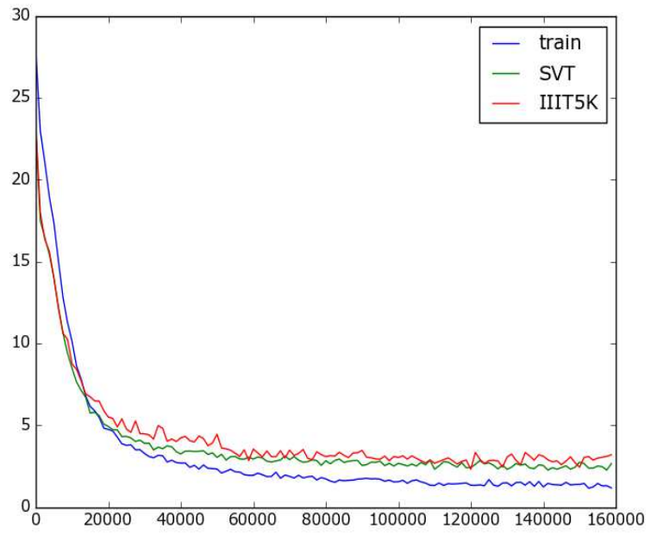
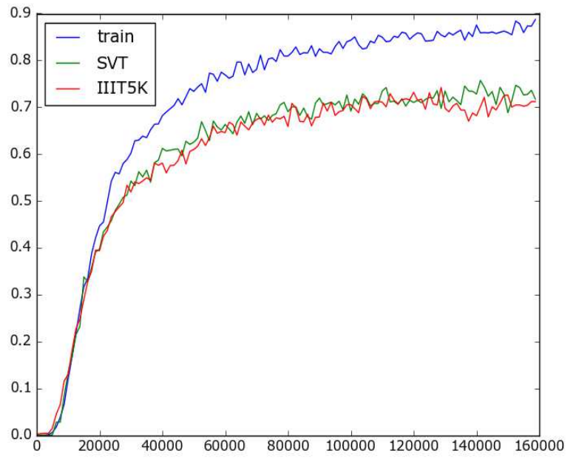
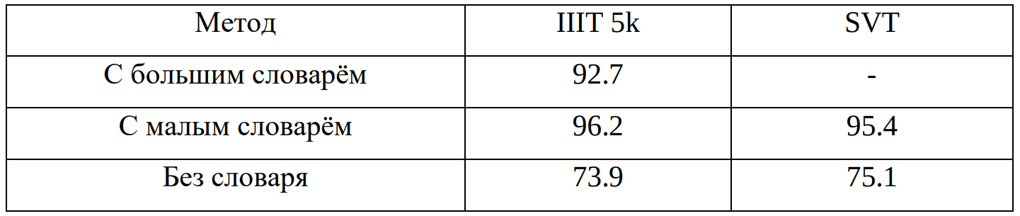
Исследование CRNN
тбьбьтб

Slide 6
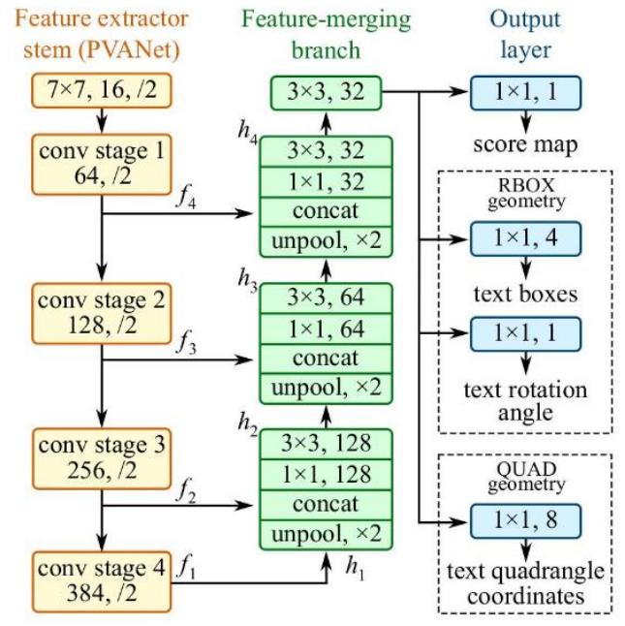
Архитектура EAST
EAST – быстрая CNN детекции. Извлекает признаки, затем применяет доп. свертки для вычисления карт: оценок (какие пиксели попали в область), углов поворота, расстояний каждого пикселя до 4-х сторон. По картам создаются повернутые прямоугольники, затем находится их пересечение.
Для геометрического лосса, который включается в общую функцию потерь, вводятся метрики IoU и косинус между истинным и предсказанным углами.
тбьбьтб

Slide 7



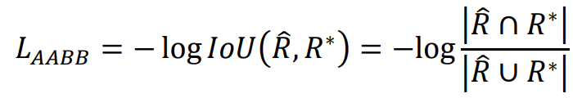
Архитектура EAST
тбьбьтб

Slide 8
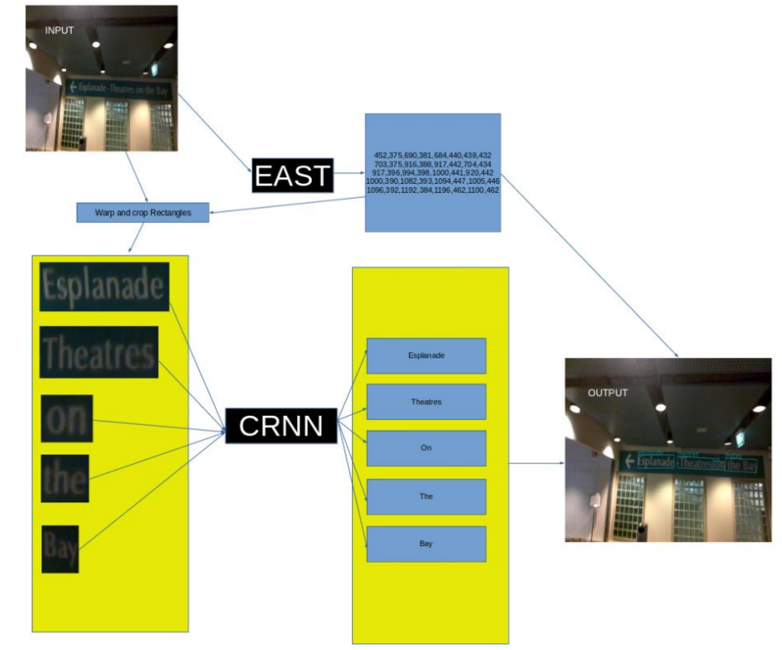
Объединение EAST и CRNN
((x1,y1),(x2,y2),(x3,y3),(x4,y4))
EAST в итоге генерирует координаты каждого угла для каждого прямоугольника, а CRNN использует эту информацию для распознавания.
базовая модель PVANet заменена на ResNet50
теперь скорость обучения линейно снижается в процессе обучения
тбьбьтб

Slide 9

Модифицируем EAST
акцент на ускорение инференса
трансферное обучение над MobileNet
13 блоков с точечной сверткой и сверткой в глубину
L2-регуляризация ядра
выводы точечных сверток извлекаются в блоках 2, 5, 11 и 13
создаются карты оценок, геометрии и углов путем применения свертки 1x1 с 1, 4 и 1 фильтрами, соответственно
тбьбьтб
i – номер слоя, α – вектор параметров

Slide 10

Исследование MobEAST
Алгоритм оптимизации – Adam
Экспоненциальное затухание скорости обучения (sheduler)
Будем относить объект к определенному классу, используя пороговое значение для IoU
Метрики оценивания – Precision, Recall, F-score
Датасеты для обучения – ICDAR15 (1000 изображений) и ICDAR13 (230 изображений)
Изображения сопровождаются txt-файлом с координатами углов областей и истинным текстом
Датасет для валидации – ICDAR15 (500 изображений)
Для увеличения тренировочного датасета используется аугментация
тбьбьтб

Slide 11
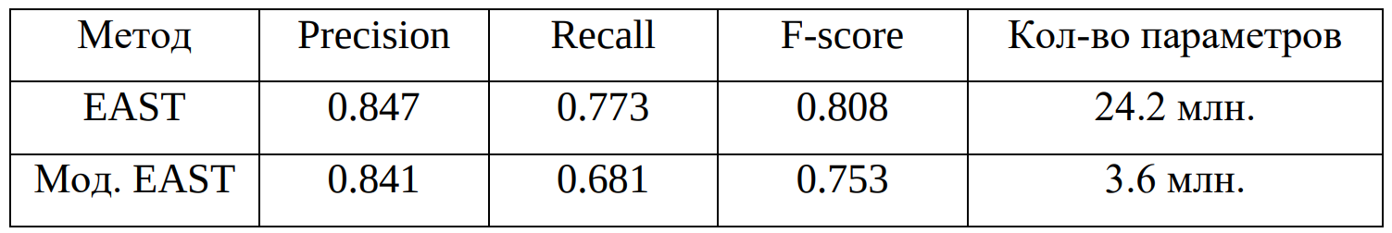
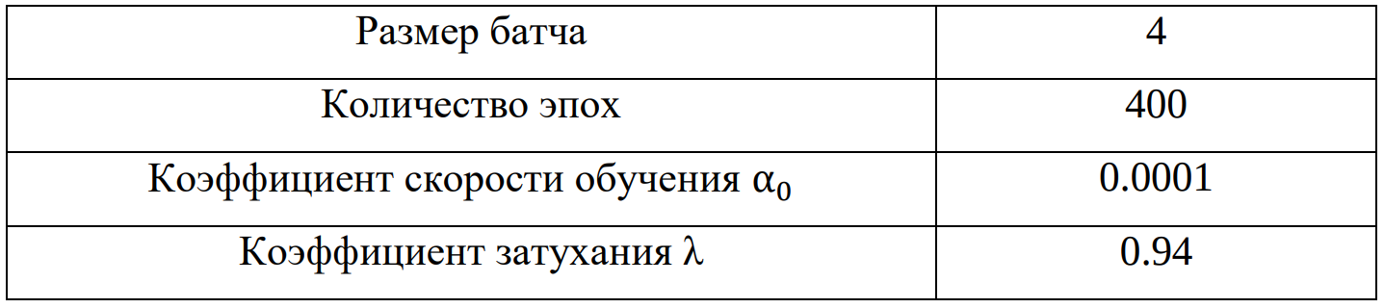
Исследование MobEAST
Модель обучалась на всех параметрах (без замораживания базовой модели)
Точность получилась близкой к оригинальной, однако у мод. модели меньше параметров
тбьбьтб

Slide 12
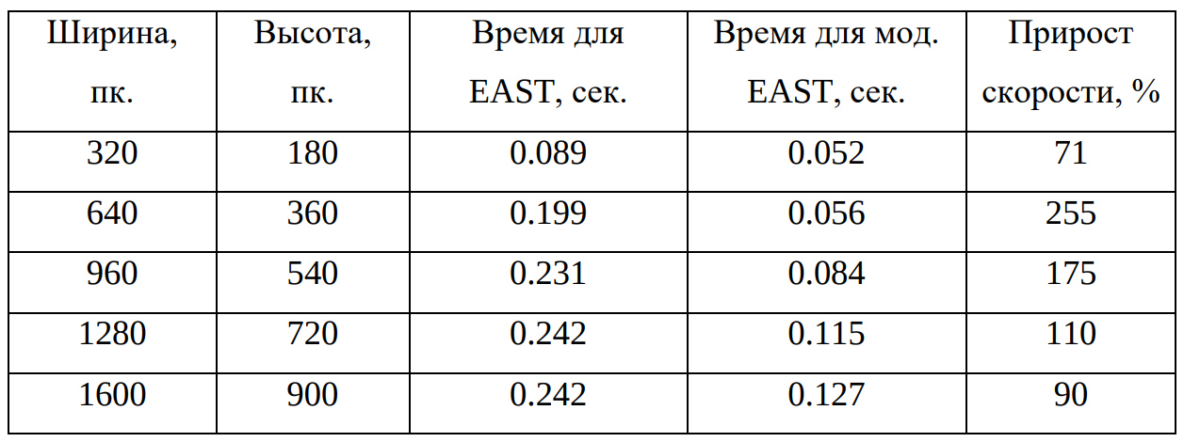
Исследование MobEAST
Время работы модели значительно выросло, что показывают исследования на различных размерах изображений. Для каждого эксперимента использовались одни и те же 500 тестовых изображений, изменялся лишь размер.
тбьбьтб

Slide 13
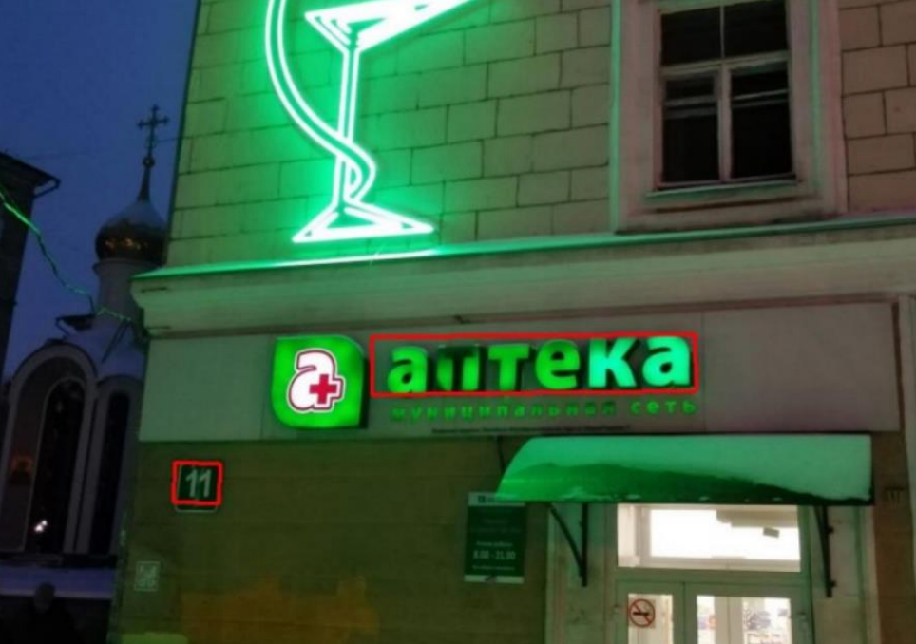
Исследование MobEAST
Хотя модель и обучалась на англоязычных текстах, она также способна обнаруживать надписи на кириллице.
тбьбьтб

Slide 14
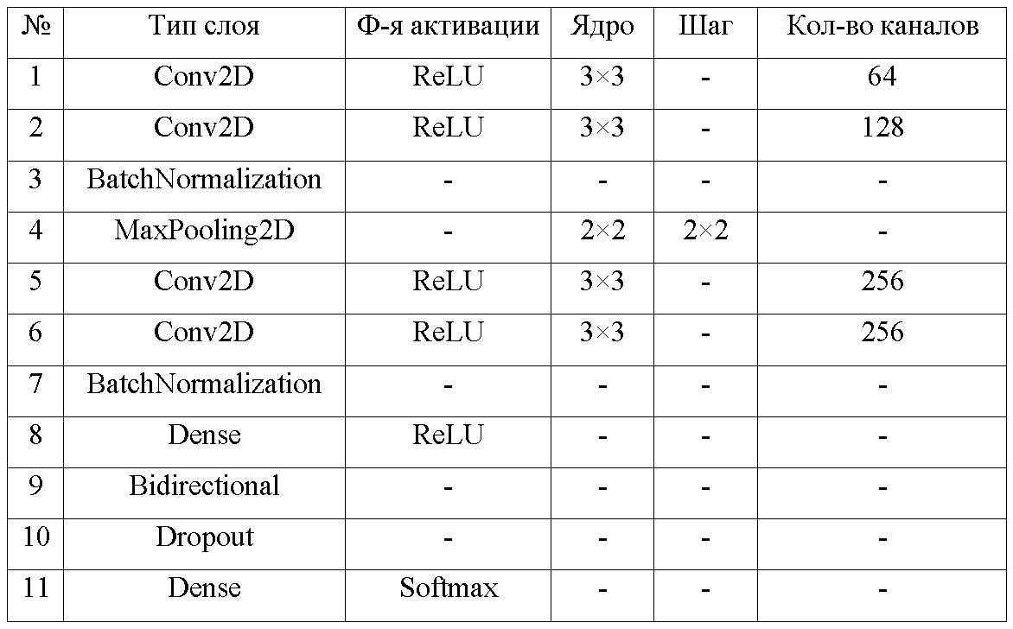
Архитектура MobFOTS
Добавляем компонент распознавания к ранее модифицированной модели.
После преобразования батча из N изображений, их общие свертки трансформируются с помощью RoIRotate и передаются на вход CRNN, аналогично использующей CTC-loss.
тбьбьтб
Исследование не проводилось из-за недостатка вычислительных ресурсов.

Slide 15
Заключение
Основной результат работы – новая модель MobEAST, способная выделять области с текстом с очень высокой скоростью, при этом сохраняя state-of-the-art точность.
Направления дальнейшей работы:
дообучение MobFOTS
переход от прямоугольных областей к более гибким формам
адаптирование моделей к работе с другими языками (трансферное обучение)
дополнительная работа над алгоритмом оптимизации
внедрение моделей в мобильные приложения
исследование методов бинаризации в контексте данной задачи
тбьбьтб

